Slide 1
Використовування PYTHON для програмування мікроконтроллерів

Slide 2
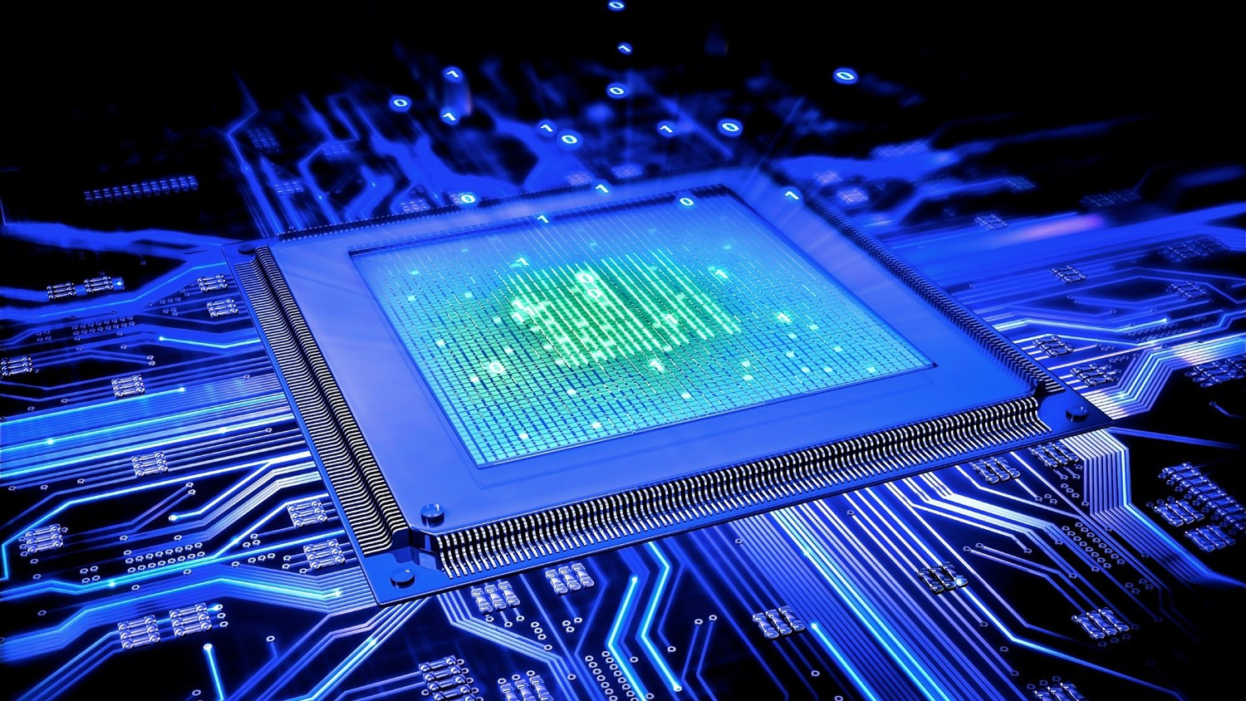
Embedded Systems
Embedded Systems – це система, завданням якої є виконання конкретних вузькоспеціалізованих завдань.

Slide 3
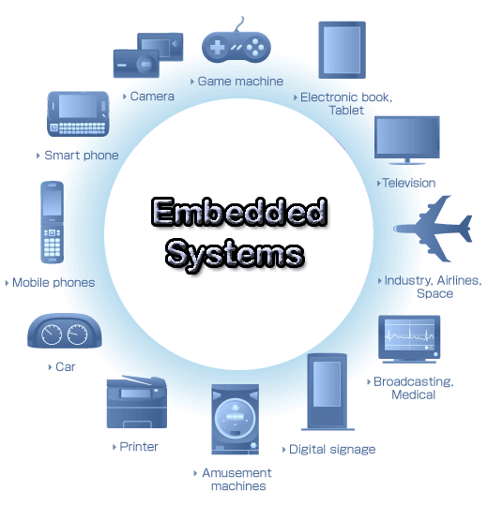
Приклади таких систем: бортові комп’ютери автомобілів, медичні пристрої, банкомати, периферійні пристрої до PC.

Slide 4
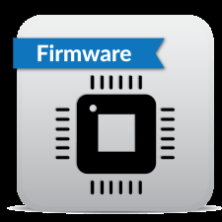
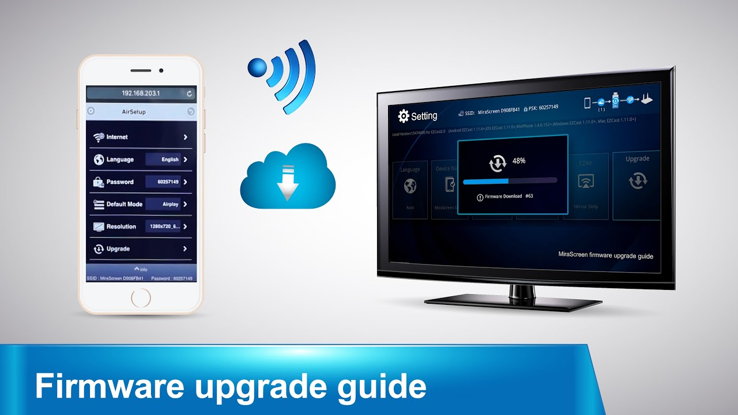
Програмне забезпечення “firmware”

Slide 5
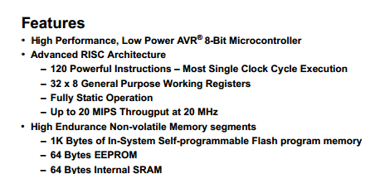
Для прикладу наведу інформацію про ресурси одного мікроконтроллера:
Як правило цих ресурсів може бути досить, щоб зробити керування холодильником чи мікрохвильовкою

Slide 6
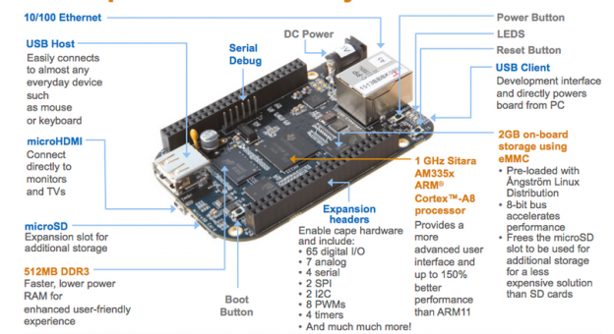
Основні характеристики комп’ютера Beaglebobe Black:

Slide 7
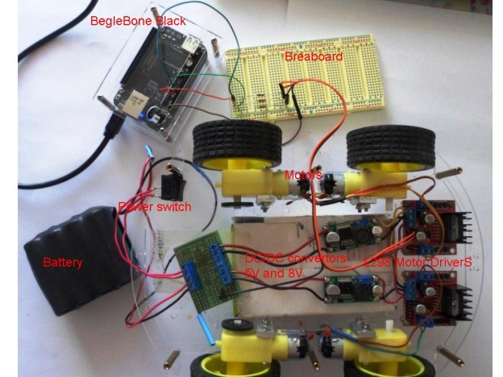
Модель машинки

Slide 8
Підключаємо плату BeagleBone Black до драйвера двигуна L298 відповідно до таблиці
L298 | BeagleBone Black
EN | 14 (GPIO_40) | Вкл/виключення двигуна
IN1 | 12 (GPIO_60) | Зміна напряму обертання
IN2 | 11 (GPIO_11) | Зміна напряму обертання

Slide 9
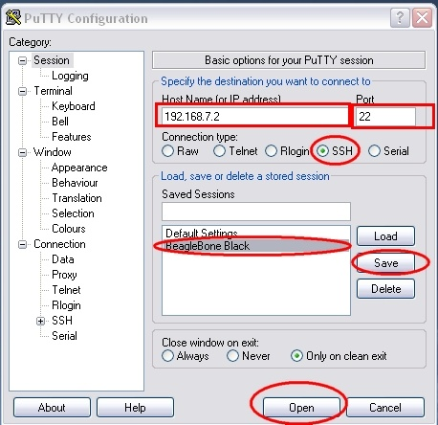
Завантажуємо програму Putty і налаштовуємо її як показано на малюнку нижче:

Slide 10
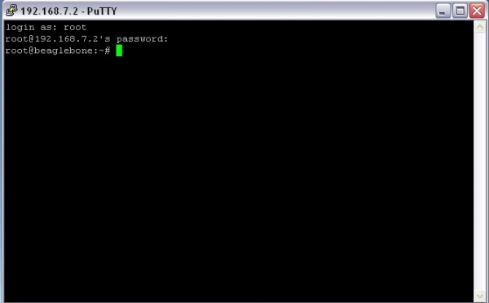
Відкриється вікно з пропозицією ввести ім’я користувача:

Slide 11
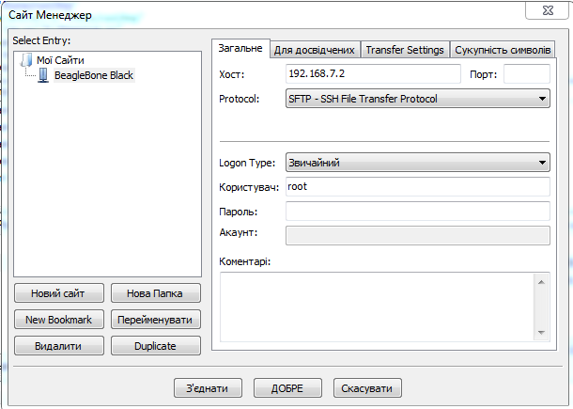

Slide 12
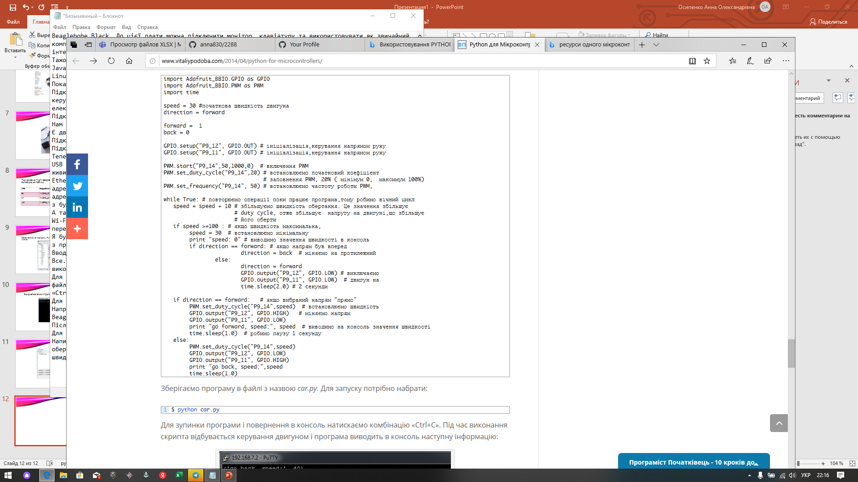
Для того, щоб ми могли писати на Python нам потрібно встановити Adafruit_BBIO бібліотеку.
Напишемо програму керування двигунами машинки на Python. Ця програма поступово збільшує швидкість обертання колеса, зупиняє колесо, і починає крутити його в зворотньому напрямку. А також виводить швидкість і напрям в консоль.

Slide 13
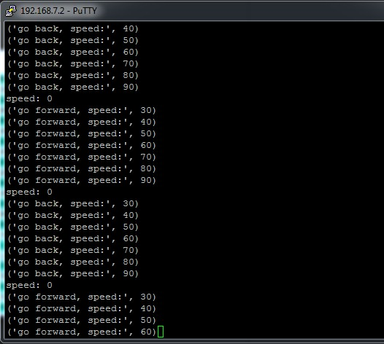
Для зупинки програми і повернення в консоль натискаємо комбінацію «Ctrl+C». Під час виконання скрипта відбувається керування двигуном і програма виводить в консоль наступну інформацію:

Slide 14
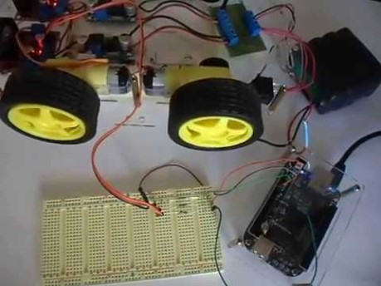
На відео ви можете побачити як це все працює
:

